Slide 1
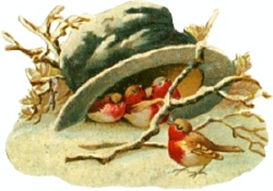
Изложение
Шляпа
2 класс
Разработала Ярулина Н.В.

Slide 2
Прочитай текст
Весной Илья забыл в лесу шляпу.
Через месяц мальчик пошёл за ландышами.
На сучьях дерева он увидел шляпу. Над ней
летали птички. А в шляпе пищали птенцы.
Илья не тронул птичье жильё. Он
покрошил на траву хлеб и тихонько отошёл.

Slide 3
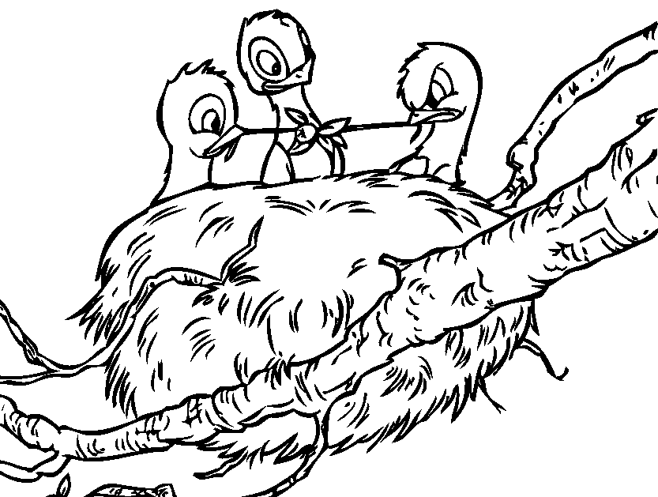
Беседа по содержанию
В какое время года это было?
Что произошло со шляпой Ильи?
Зачем Илья покрошил хлеб?
Как он отошёл от гнезда?
Оцените поступок мальчика.

Slide 4
Вопросы плана и слова для построения ответов
1)Что забыл Илья в лесу весной?
шляпу
2)Когда мальчик пошёл за ландышами?
через месяц
3)Что он увидел на сучьях дерева?
свою шляпу
4)Кто летал над ней?
птички
5)А кто пищал в шляпе?
птенцы
6)Как поступил Илья?
не тронул
покрошил хлеб

Slide 5
Орфографическая работа
в...сной не тронул
Ил...я птич...е
в л...су гн...здо
мес...ц покр...ш...л
пошёл на тр...ву
за ланд...шами хле...
на суч...ях т...хонько
увидел отошёл
св...ю
л...тали
птич...ки
п...щ...ли
пт...нцы

Slide 6
Какие слова употреблены в тексте вместо слова Илья?
Илья
он
мальчик

Slide 7
Вопросы плана и слова для построения ответов
1)Что забыл Илья в лесу весной?
шляпу
2)Когда мальчик пошёл за ландышами?
через месяц
3)Что он увидел на сучьях дерева?
свою шляпу
4)Кто летал над ней?
птички
5)А кто пищал в шляпе?
птенцы
6)Как поступил Илья?
не тронул
покрошил хлеб

